Slide 1
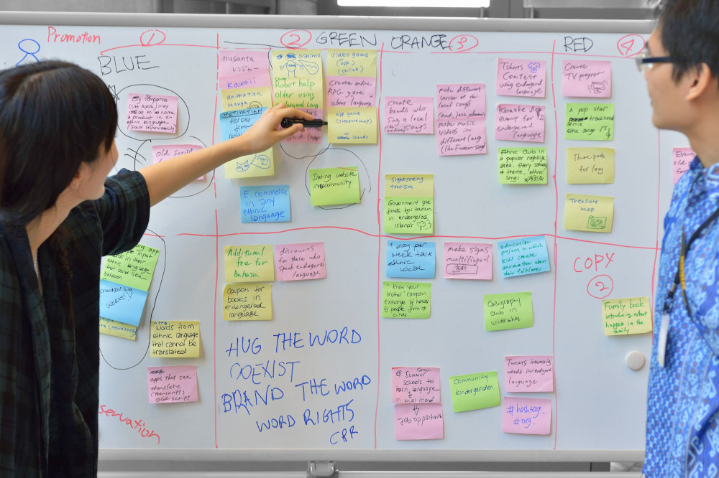
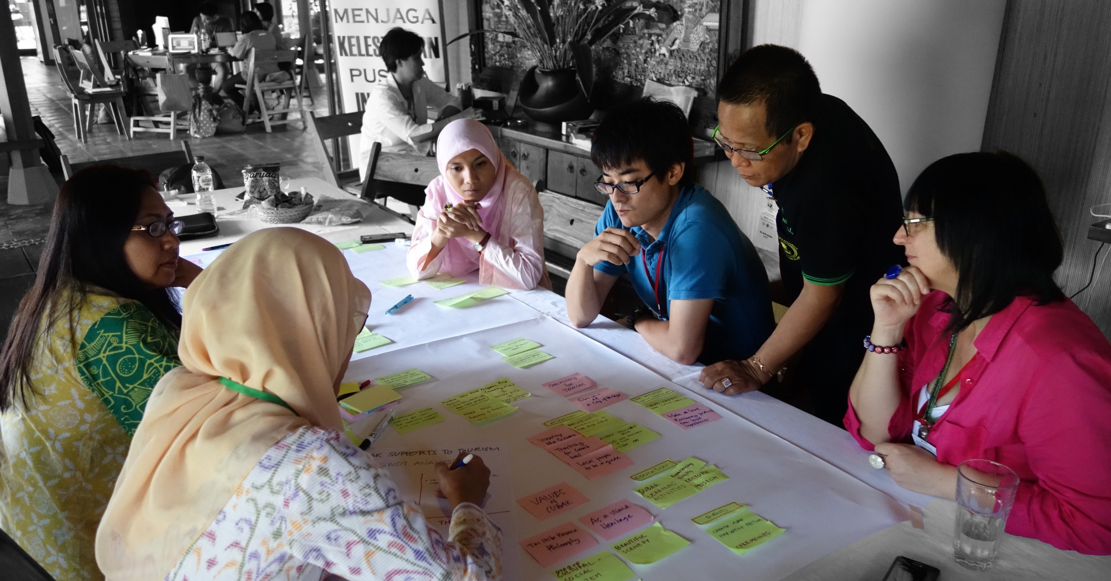
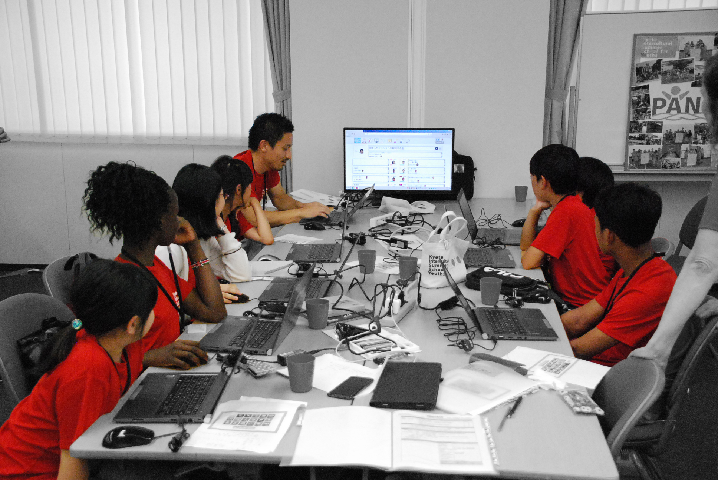


















***** Replace Pictures Here *****
Intercultural Collaboration
Service
Computing
People &
IOT
Crowd
Sourcing
ML
AI
NLP

Slide 2
Intercultural Collaboration
Field
Service
Computing
Research Area
People &
IOT
Crowd
Related Research Area
Sourcing
ML
AI
NLP

Slide 3
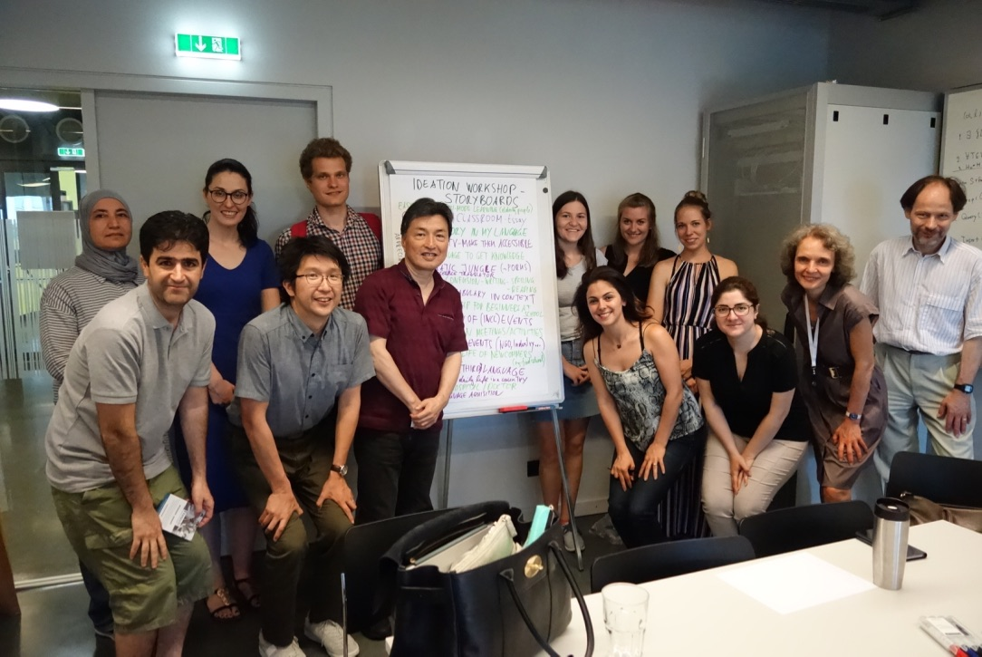
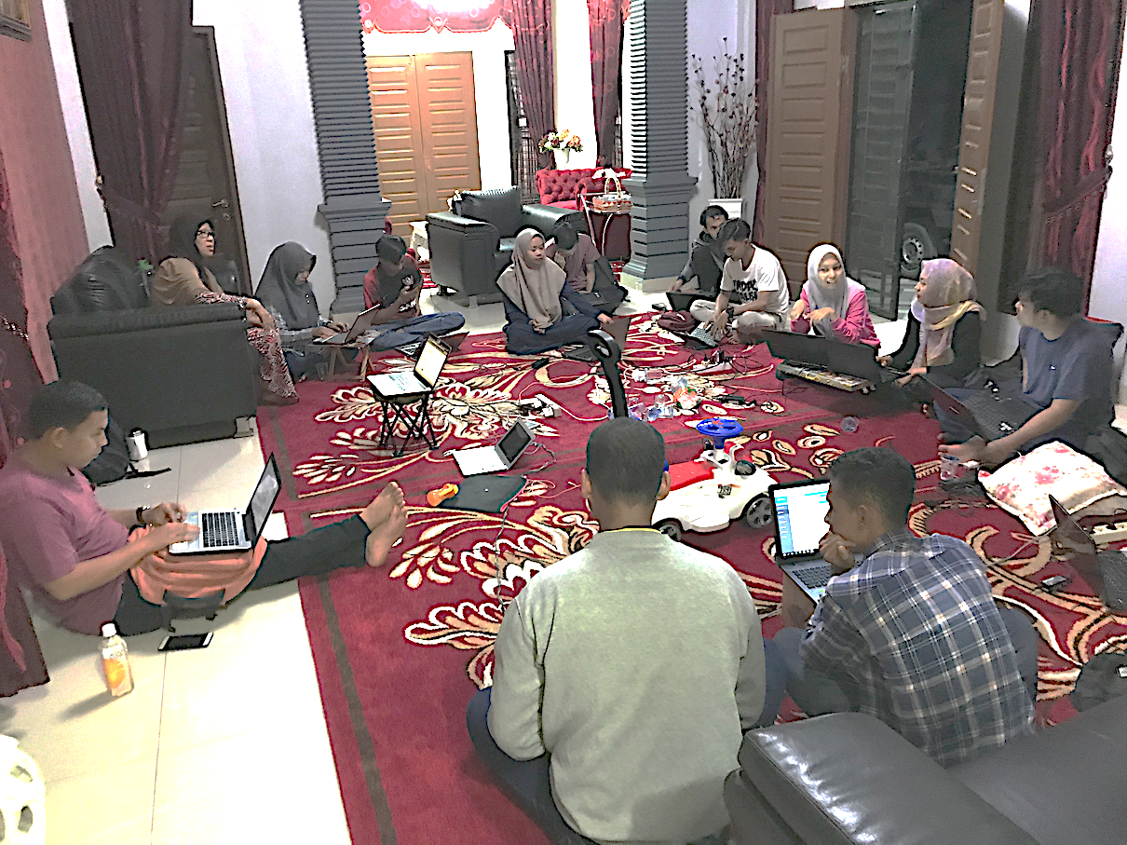
Intercultural Collaboration
Intercultural Collaboration
Field
Services
Computing
Research Area
People &
Related Research Area
IOT
Crowd
ML
AI
Sourcing
NLP

Slide 4
Intercultural Collaboration
Intercultural Collaboration
Field
Services
Computing
Research Area
People &
Related Research Area
IOT
Crowd
ML
AI
Sourcing
NLP

Slide 5
Intercultural Collaboration
Field
Services
Computing
Research Area
People &
Related Research Area
IOT
Crowd
ML
AI
Sourcing
NLP

Slide 6
Intercultural Collaboration
Field
Services
Computing
Research Area
People &
IOT
Crowd
Related Research Area
ML
AI
Sourcing
NLP

Slide 7


Intercultural Collaboration
Field
Service
Computing
Research Area
People &
IOT
Crowd
Related Research Area
Sourcing
ML
AI
NLP

Slide 8
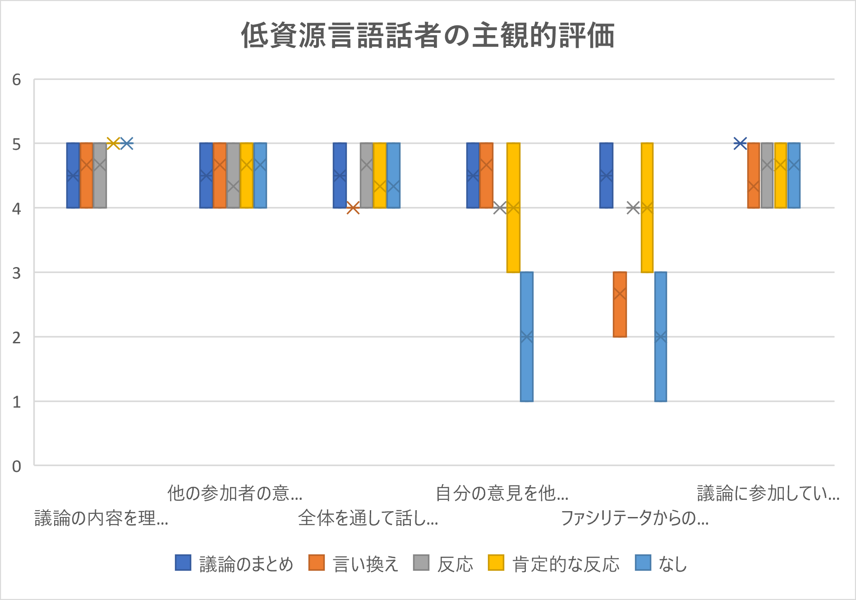
議論の内容を理解できたか
他の参加者の意見をきちんと理解できたか
全体を通して話しやすいと感じたか
自分の意見を他の参加者に伝えることができたか
ファシリテータからのコミュニケーション（システムメッセージ）が発言のきっかけになったか
議論に参加しているという実感があったか
Notes:
多言語コミュニケーションのための ファシリテータエージェント (Yokote)
議論の内容を理解できたか
他の参加者の意見をきちんと理解できたか
全体を通して話しやすいと感じたか
自分の意見を他の参加者に伝えることができたか
ファシリテータからのコミュニケーション（システムメッセージ）が発言のきっかけになったか
議論に参加しているという実感があったか
Did you understand the content of the discussion?
Did you understand the opinions of other participants properly?
Did you find it easy to talk to throughout?
Was it possible to convey my opinion to other participants?
Did the communication (system message) from the facilitator trigger the remark?
Did you feel that you were participating in the discussion?

Slide 9
Did you understand the content of the discussion?
Did you understand the opinions of other participants properly?
Did you find it easy to talk to throughout?
Was it possible to convey my opinion to other participants?
Did the communication (system message) from the facilitator trigger the remark?
Did you feel that you were participating in the discussion?
Notes:
多言語コミュニケーションのための ファシリテータエージェント (Yokote)
議論の内容を理解できたか
他の参加者の意見をきちんと理解できたか
全体を通して話しやすいと感じたか
自分の意見を他の参加者に伝えることができたか
ファシリテータからのコミュニケーション（システムメッセージ）が発言のきっかけになったか
議論に参加しているという実感があったか
Did you understand the content of the discussion?
Did you understand the opinions of other participants properly?
Did you find it easy to talk to throughout?
Was it possible to convey my opinion to other participants?
Did the communication (system message) from the facilitator trigger the remark?
Did you feel that you were participating in the discussion?

Slide 10




Ja : Japanese
EN <MT> JA
(↑High quality)
JA <> KM
(↓Low quality)
En, please rephrase your message
MT
Facilitator
Agent
???
EN <> KM
(↓Low quality)
En : English
Km : Khmer
Low-resource language speaker

Slide 11
Ja : Japanese
EN <> JA
(↑High quality)
JA <> KM
(↓Low quality)
En, please rephrase your message
MT
Facilitator
Agent
???
議論の内容を理解できたか
他の参加者の意見をきちんと理解できたか
全体を通して話しやすい[と感じたか
自分の意見を他の参]
加者に伝えることができたか
ファシリテータからのコミュニケーション（システムメッセージ）が発言のきっかけになったか
議論に参加しているという実感があったか
EN <> KM
(↓Low quality)
En : English
Km : Khmer
Low-resource language speaker
Notes:
多言語コミュニケーションのための ファシリテータエージェント (Yokote)
議論の内容を理解できたか
他の参加者の意見をきちんと理解できたか
全体を通して話しやすいと感じたか
自分の意見を他の参加者に伝えることができたか
ファシリテータからのコミュニケーション（システムメッセージ）が発言のきっかけになったか
議論に参加しているという実感があったか
Did you understand the content of the discussion?
Did you understand the opinions of other participants properly?
Did you find it easy to talk to throughout?
Was it possible to convey my opinion to other participants?
Did the communication (system message) from the facilitator trigger the remark?
Did you feel that you were participating in the discussion?

Slide 12
Ja : Japanese
EN <> JA
(↑High quality)
JA <> KM
(↓Low quality)
En, please rephrase your message
MT
Facilitator
Agent
???
EN <> KM
(↓Low quality)
En : English
Km : Khmer
Low-resource language speaker
自分の意見を他の参加者に伝えることができたか
ファシリテータからのコミュニケーション（システムメッセージ）が発言のきっかけになったか
Notes:
多言語コミュニケーションのための ファシリテータエージェント (Yokote)
議論の内容を理解できたか
他の参加者の意見をきちんと理解できたか
全体を通して話しやすいと感じたか
自分の意見を他の参加者に伝えることができたか
ファシリテータからのコミュニケーション（システムメッセージ）が発言のきっかけになったか
議論に参加しているという実感があったか
Did you understand the content of the discussion?
Did you understand the opinions of other participants properly?
Did you find it easy to talk to throughout?
Was it possible to convey my opinion to other participants?
Did the communication (system message) from the facilitator trigger the remark?
Did you feel that you were participating in the discussion?

Slide 13
Did you understand the content of the discussion?
Did you understand the opinions of other participants properly?
Did you find it easy to talk to throughout?
Was it possible to convey my opinion to other participants?
Did the communication (system message) from the facilitator trigger the remark?
Did you feel that you were participating in the discussion?
Notes:
多言語コミュニケーションのための ファシリテータエージェント (Yokote)
議論の内容を理解できたか
他の参加者の意見をきちんと理解できたか
全体を通して話しやすいと感じたか
自分の意見を他の参加者に伝えることができたか
ファシリテータからのコミュニケーション（システムメッセージ）が発言のきっかけになったか
議論に参加しているという実感があったか
Did you understand the content of the discussion?
Did you understand the opinions of other participants properly?
Did you find it easy to talk to throughout?
Was it possible to convey my opinion to other participants?
Did the communication (system message) from the facilitator trigger the remark?
Did you feel that you were participating in the discussion?

Slide 14






Cat lady !
猫？？女性？
変な子！
Notes:
マスク言語モデルに基づく 物体の印象の文化差検出 - Miwa

Slide 15
なんか
可愛い
(That’s cute)
Cat lady !
猫？？女性？
(cat) (lady)
Strange woman！
Notes:
マスク言語モデルに基づく 物体の印象の文化差検出 - Miwa

Slide 16

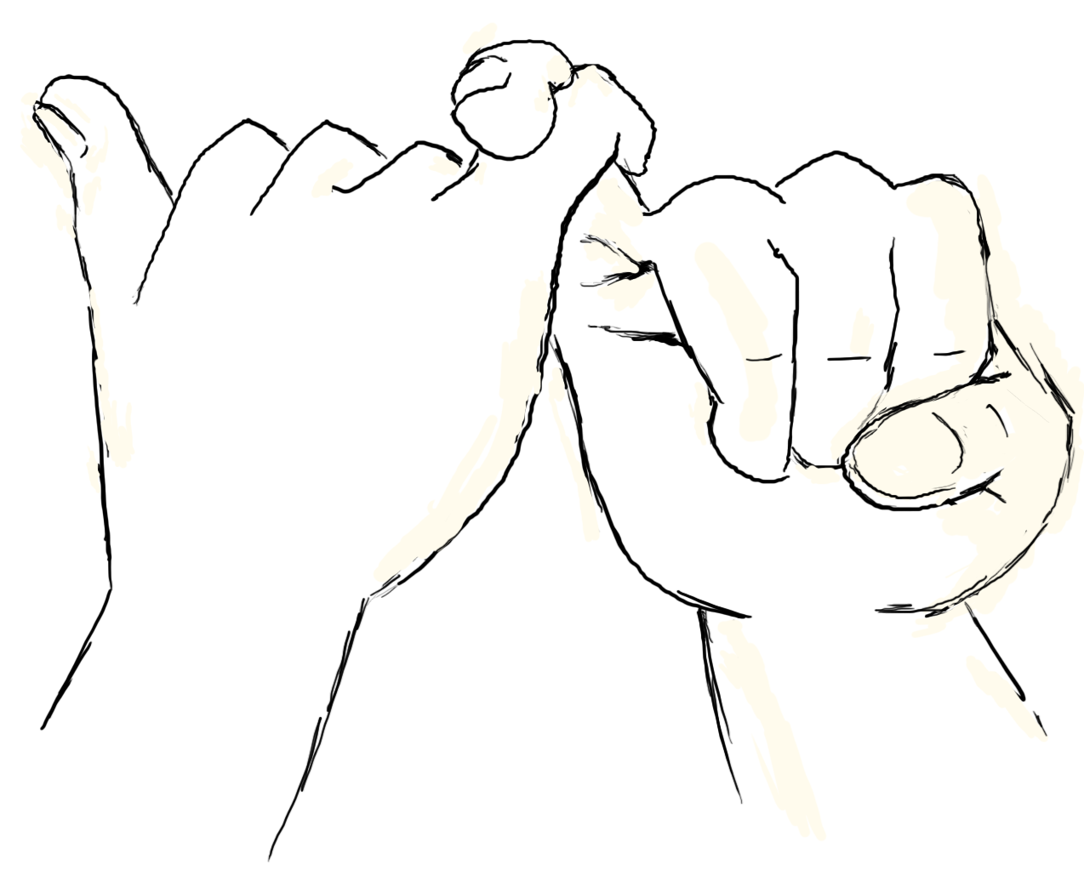


Dic _{Indonesian-Minangkabau}
Dic _{Malay-Indonesian}
Malay
Indonesian
Minangkabau
kutukan
kutukan
kiparaik
curse
curse
curse
sumpah
sumpah
sumpah
oath
oath
promise
oath / curse
oath / promise / curse
janji
…
promise
swear
curse
Malay – Minangkabau Possible Translations (correct: 3 pairs):
kutukan – kiparaik, sumpah – kiparaik, sumpah – sumpah,
kutukan – sumpah, kutukan – janji, sumpah – janji
Notes:
Pivot-Based Bilingual Dictionary Creation

Slide 17










Bilingual Dictionary Creation
A
あ
QC
Quality Control
Workers (Crowdsourcing)

Slide 18
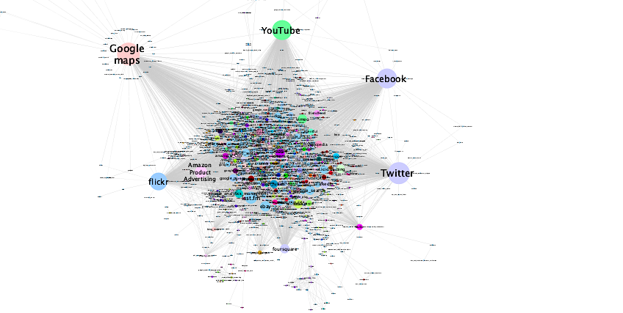

Slide 19


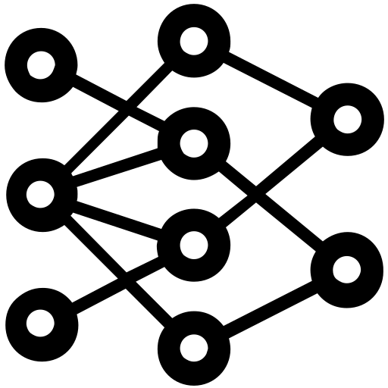








The Flow of Federal Learning (連邦学習の流れ)
④, ⑧, ⑫
MT
①
⑤
⑨
⑪
③
⑦
…
…
②
MT
⑥
MT
⑩
MT
Notes:
Change fig to Tei's slide page 6
Edit that fig by 1) Add Text Data,
2) Add MT model for 2 and 4 ,
3) Chang eorder 2 to 1,2,3, 4)
The second and hid 1 change to 5
➄ ➅ ➆ ➇ ➈ ➉
① ② ③ ④ ⑤ ⑥ ⑦ ⑧ ⑨ ⑩ ⑪ ⑫ ⑬ ⑭ ⑮ ⑯ ⑰ ⑱ ⑲ ⑳

Slide 20



The Flow of Federal Learning (連邦学習の流れ)
③
④
②
②
④
②
④
①
MT
①
MT
①
MT
Users
Users
Users
Notes:
Decentralized Neural Machine Translation 2, 6, 10 -> 1 3, 7, 11 -> 2 4, 8, 12 -> 3 1, 5, 9 -> 4
2:53
促進分析→ファシリテーション分析
2:53
異文化協力→異文化コラボレーション
2:53
多言語コラボレーション→異文化コラボレーション
2:55
文化固有概念の対訳生成はdelete

Slide 21

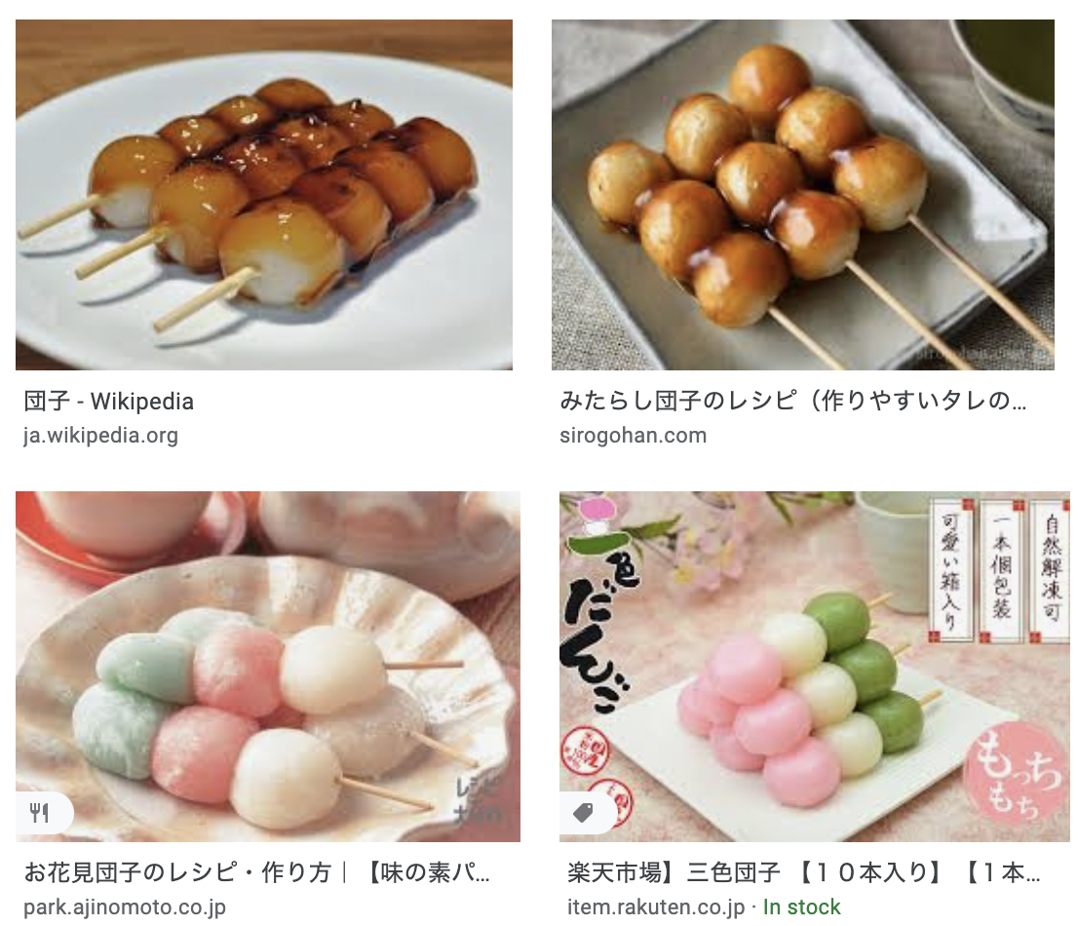
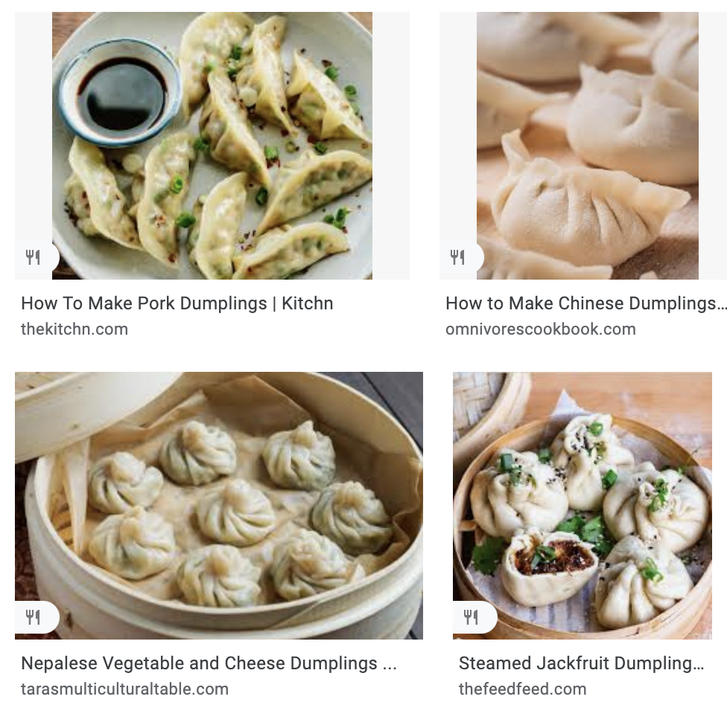
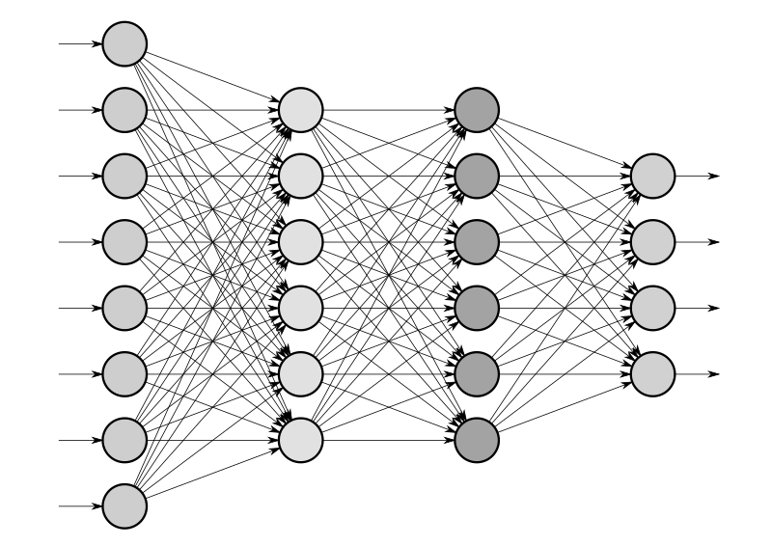

Japanese: 団子 → English: Dumpling
Search for images
of“団子”
Search for images
of “Dumplings”
Extract image features for each image
en f1
en f1
en f1
en f1
en f1
en f1
en f1
en f1
ja f2
en f1
en f1
en f1
en f1
en f16
en f1
en f1
en f1
en f1
en f1
en f1
ja f1
en f1
en f1
en f1
en f1
en f1
en f1
en f15
en f1
en f1
en f1
en f1
en f1
en f1
en f1
ja f15
en f1
en f1
en f1
en f1
en f1
en f1
en f1
en f16
en f1
en f30
en f1
en f1
en f1
en f1
en f1
en f1
en f1
en f1
en f1
en f1
en f1
en f1
ja f30
en f1
Average features
Average features
avg ja feature
avg en feature
Compare avg features
using Cosine similarity
Low
High
Cultural Difference Exists
Cultural Difference does NOT Exist

Slide 22



低資源言語の児童の応答数
その他の言語の児童の応答数
どのようにして言語の問題を解決すればよいのでしょうか？
クロス集計表 | 応答数 | 無応答数 | 合計数
Request | 11 | 16 | 27
Instruct | 1 | 8 | 9
Suggest | 1 | 15 | 16
Address Offer | - | - | -
合計 | 13 | 39 | 52
Request
ファシリテータ
移民の言語を教えるために本が必要です。
低資源言語児童
クロス集計表 | 応答数 | 無応答数 | 合計数
Request | 78 | 131 | 209
Instruct | 71 | 107 | 178
Suggest | 11 | 114 | 125
Address Offer | - | - | -
合計 | 160 | 352 | 512
問題の解決策について、
意見を出してください。
ファシリテータ
Instruct
Notes:
心理的リアクタンスに関する考察

Slide 23
>> Number of responses from children speaking low-resource languages
Tag | Response | No Response | Total
Request | 11 | 16 | 27
Instruct | 1 | 8 | 9
Suggest | 1 | 15 | 16
Address Offer | - | - | -
Total | 13 | 39 | 52
How to solve a language problem?
Facilitator
Request
I need a book to teach the language of the immigrants.
>>Number of responses for children speaking other languages
Low-resource language child
Tag | Response | No Response | Total
Request | 78 | 131 | 209
Instruct | 71 | 107 | 178
Suggest | 11 | 114 | 125
Address Offer | - | - | -
Total | 160 | 352 | 512
About the solutions to the problem, give your opinion.
Facilitator
Instruct
Notes:
心理的リアクタンスに関する考察

Slide 24
>> Number of responses from children speaking low-resource languages
Tag | Response | No Response | Total
Request | 11 | 16 | 27
Instruct | 1 | 8 | 9
Suggest | 1 | 15 | 16
Address Offer | - | - | -
Total | 13 | 39 | 52
How to solve a language problem?
Facilitator
Request
I need a book to teach the language of the immigrants.
>>Number of responses for children speaking other languages
Low-resource language child
About the solutions to the problem, give your opinion.
Tag | Response | No Response | Total
Request | 78 | 131 | 209
Instruct | 71 | 107 | 178
Suggest | 11 | 114 | 125
Address Offer | - | - | -
Total | 160 | 352 | 512
Facilitator
Instruct
Notes:
心理的リアクタンスに関する考察

Slide 25

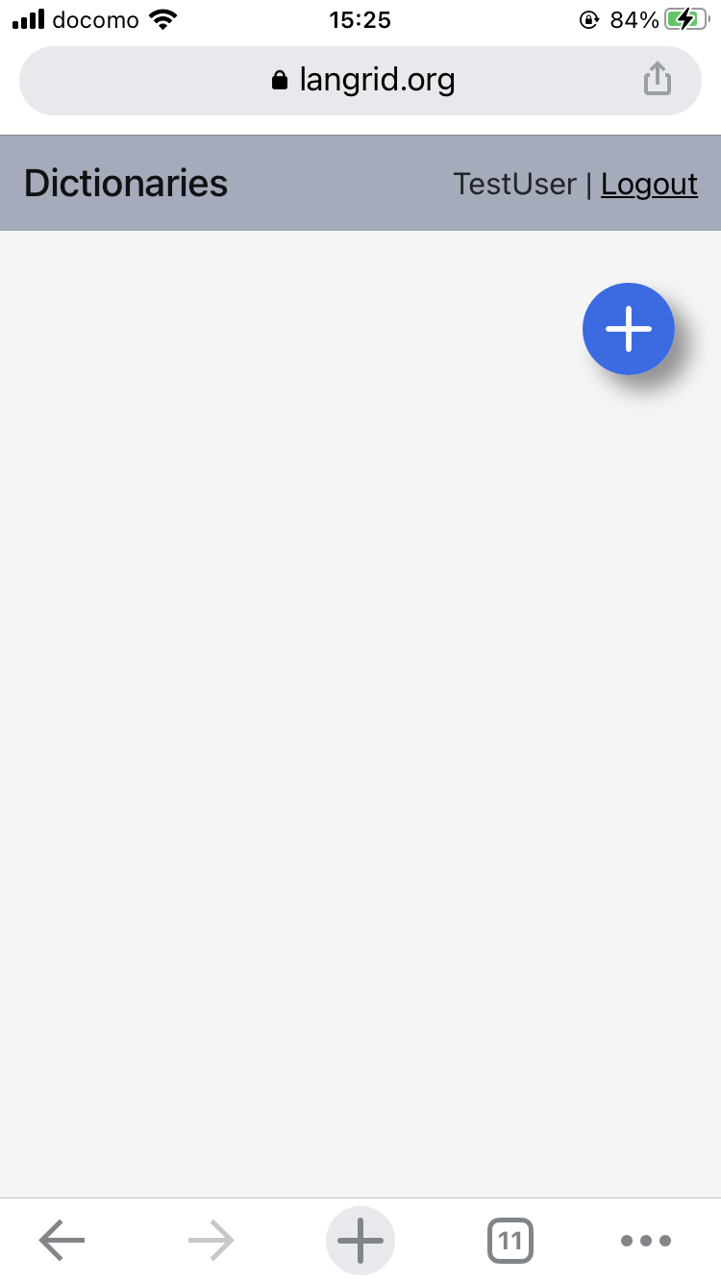
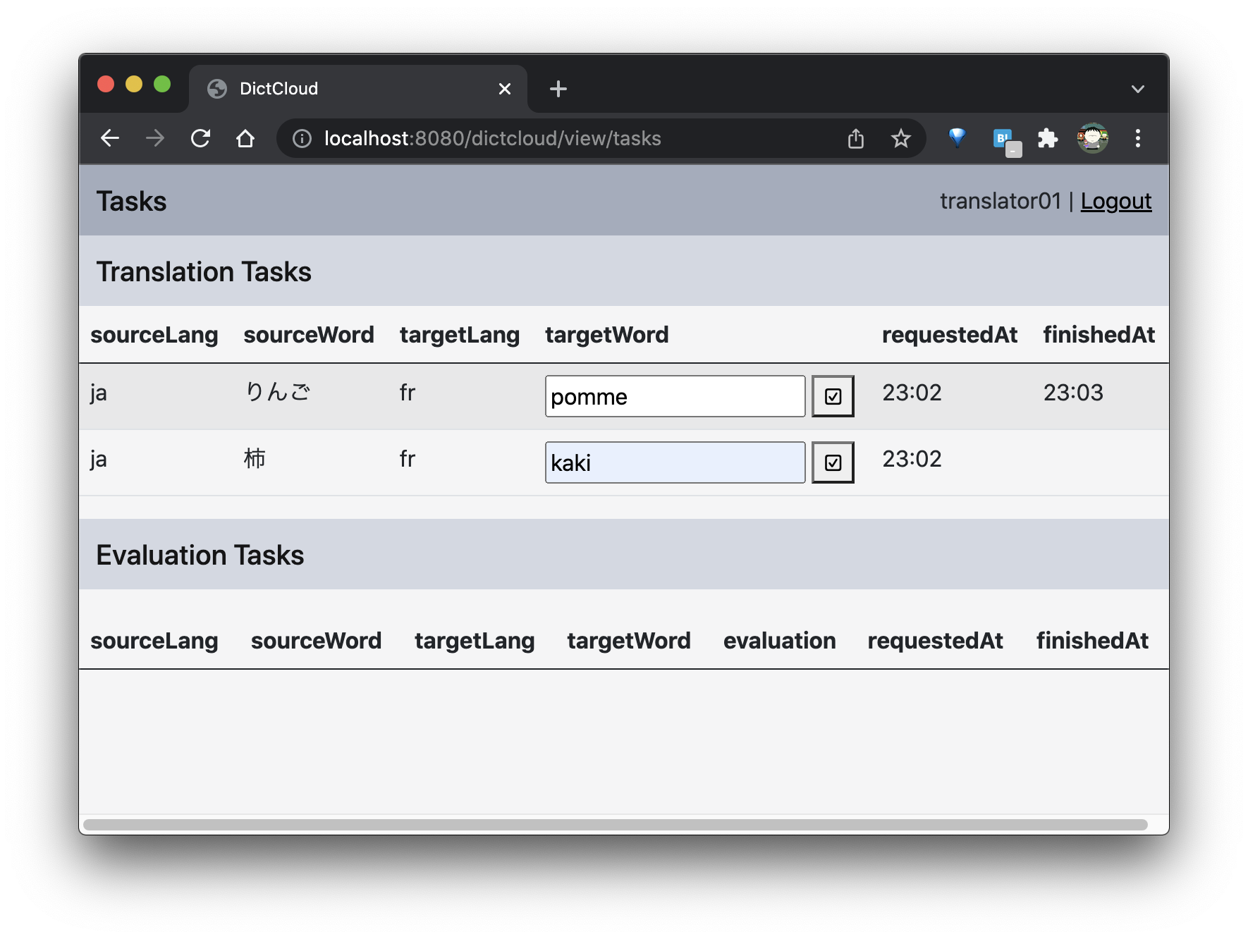

Slide 26
